Slide 1

Mini Project
Spark + Hive In GCP
Annisa Nur Indriyanti
Data Engineer

Slide 2
Requirement
Show Insight:
1. Item yang sering dibeli (berdasarkan column description
2.Item yang sering dibeli (berdasarkan column stock code
3.Tanggal pembelian terbanyak item yang sering dibeli (sesuai point no 2).
4.Negara pembeli item terbanyak sesuai stock code (berdasarkan column country)
5.Setelah itu, cari juga nilai minimum dari item yang sama, di negara mana yang memiliki penjualan paling kecil

Slide 3
Flowchart project
Download File
Mencoba query nomer 1,2,3,4,5 di Dbeaver
Membuat maven project
Spark session
Spark sql.
Start
Data.csv
Show Table
Describe
Select summary limit 10
Upload –Jar
-ls
-spark submit
Membuat create table external versi serde di hive.
Copy ke hdfs
Finish

Slide 4
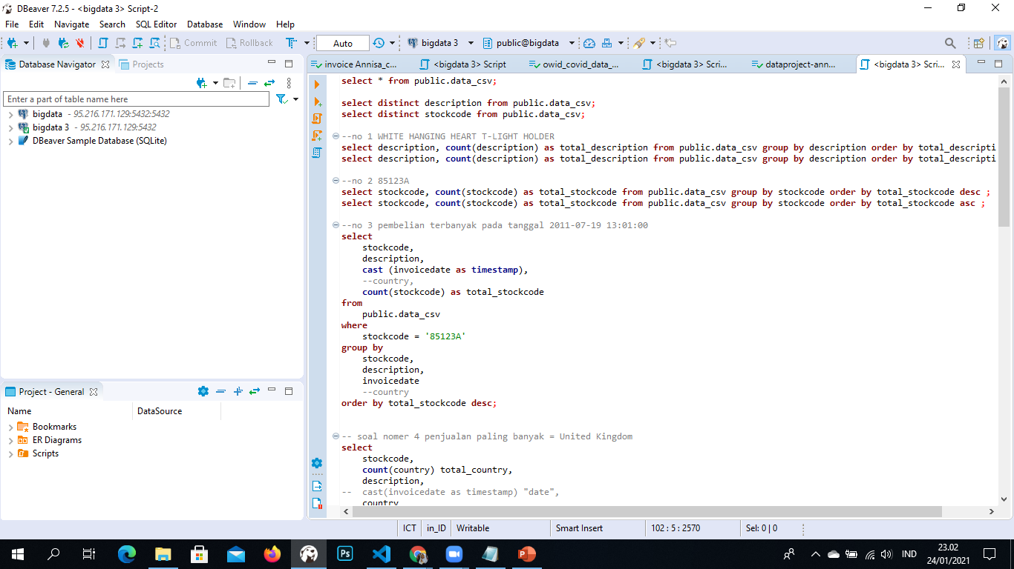
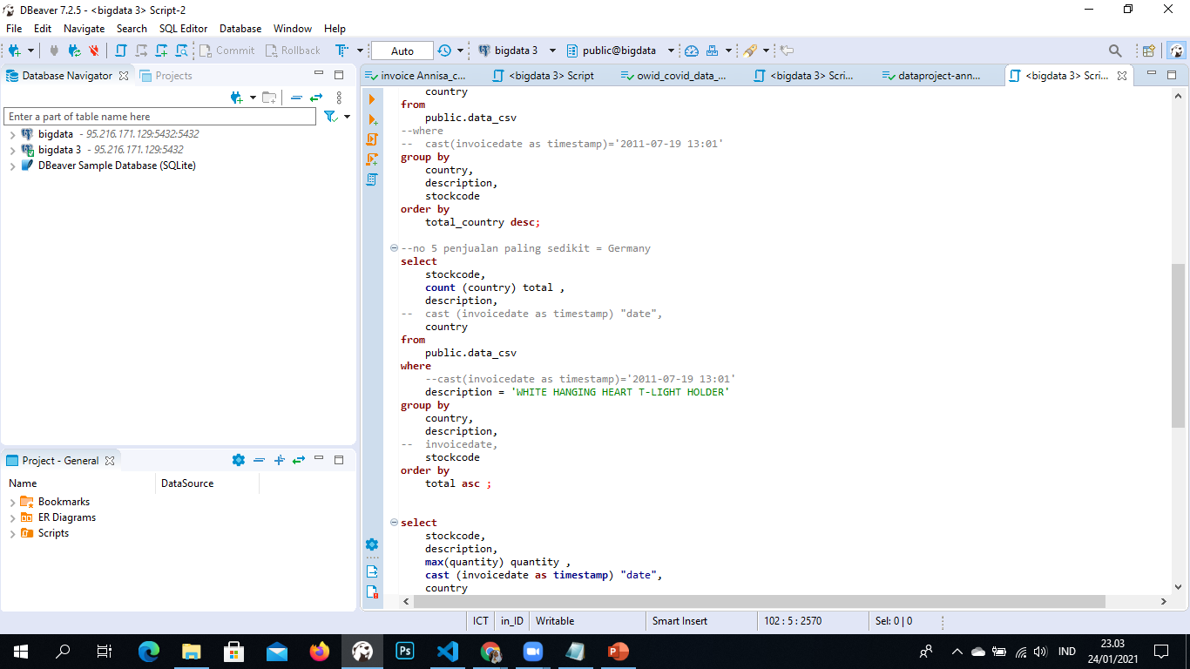
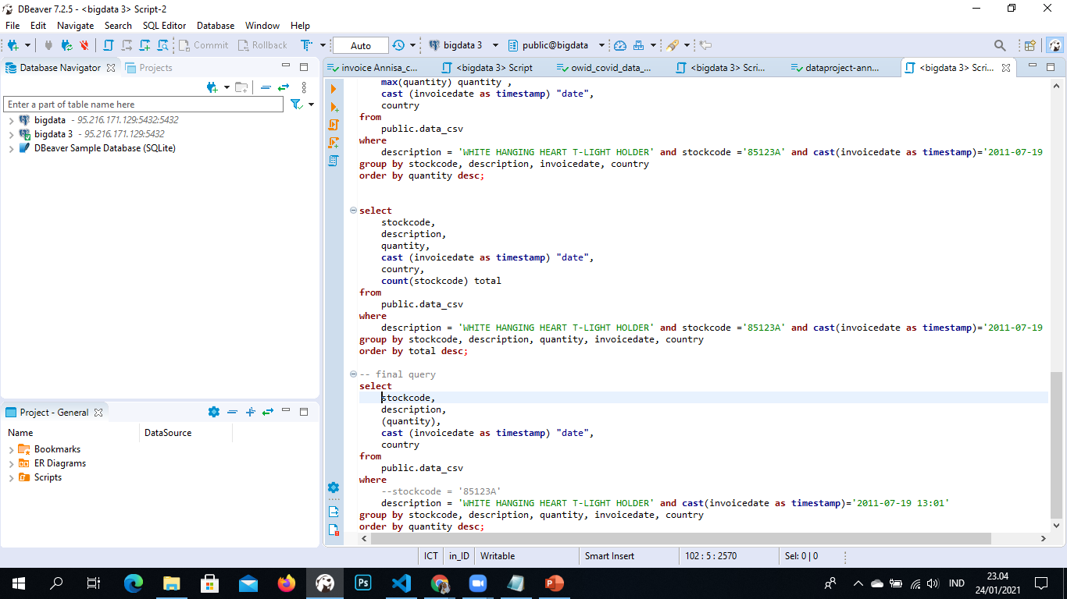
Query Dbeaver

Slide 5
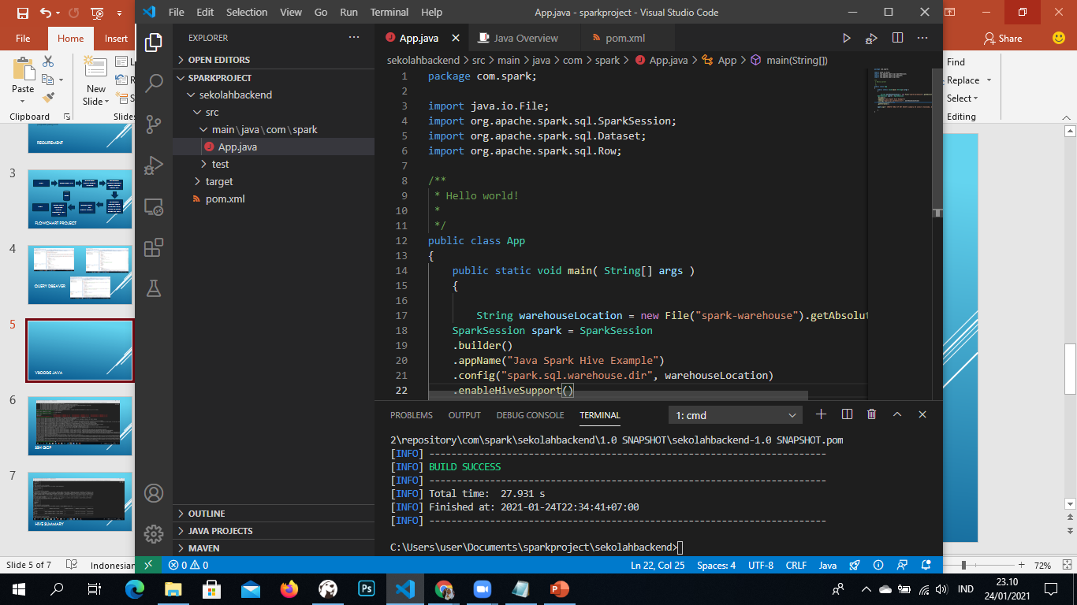
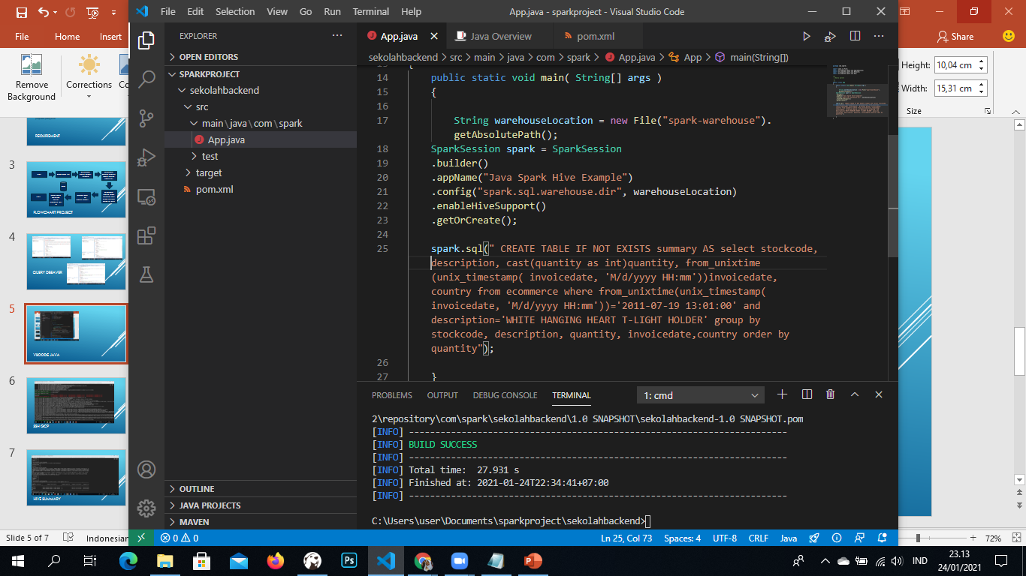
Vscode java

Slide 6
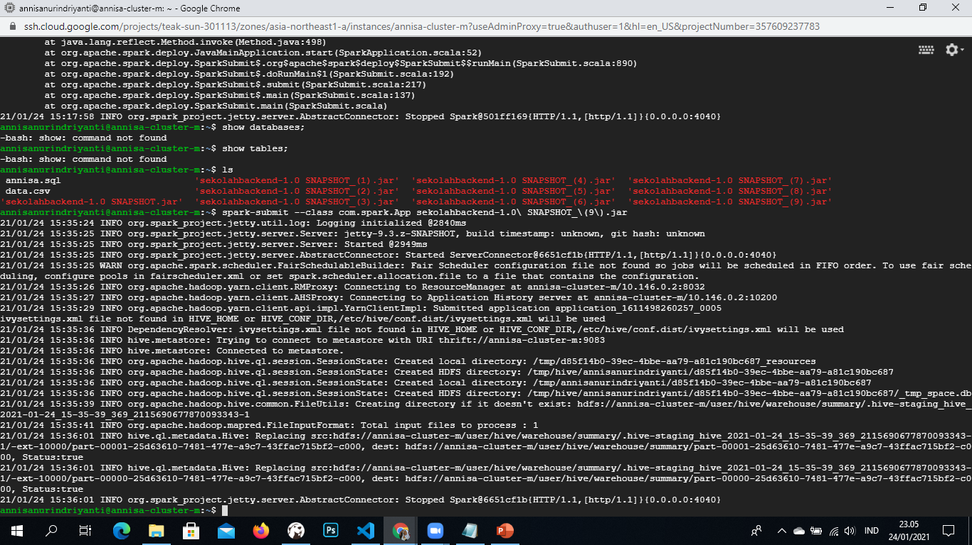
SSH GCP

Slide 7
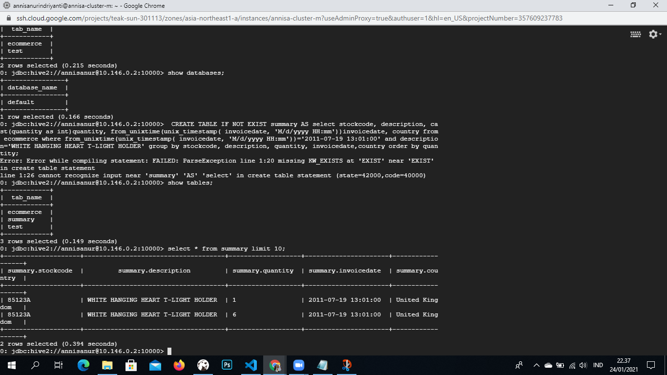
Hive summary

Slide 8
Conclusion
1. Membuat External Table di Hive –Serde – Tidak perlu membuat variable local inpath.
Tidak memunculkan table setelah spark submit karena di Vs code hanya tidak memakai variable select seperti yang ada di challenge sebelumnya.
Memunculkan table di hive sesuai dengan perintah akhir, membentuk dua baris dan soal sebelumnya di query di dbeaver.
Memunculkan stock quantity yg paling sedikit dan banyak pada deskripsi yang sama dan negara yang sama.

